Slide 1


基于戴森店铺销售数据
1：数据分析 2：模型构建
汇报人：张俊鹏

Slide 2
目录
01
基于戴森店铺数据Gmv值和销量的分析
02
基于戴森店铺数据复购情况的分析
03
基于戴森店铺数据折扣情况的分析
04
基于戴森店铺数据进行Gmv值预测任务的模型构建

Slide 3
1
PART.1
基于戴森店铺数据Gmv值和销量的分析

Slide 4
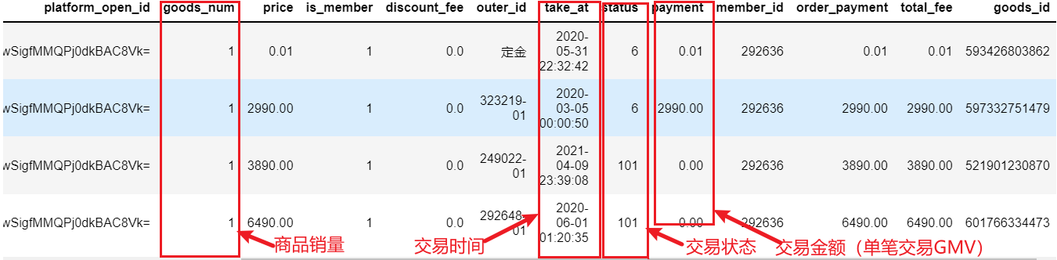
数据概览
1
首先要说明我的任务是：基于戴森店铺数据进行GMV值的预测。所以在数据分析的过程中我主要关注点放在了goods_num(每一笔交易量)；take_at(交易时间)；status(交易状态)；payment(实付金额)等四列数据。
下面展示一下我对于GMV值和销售量在日，周，月三个维度的探索和分析。

Slide 5
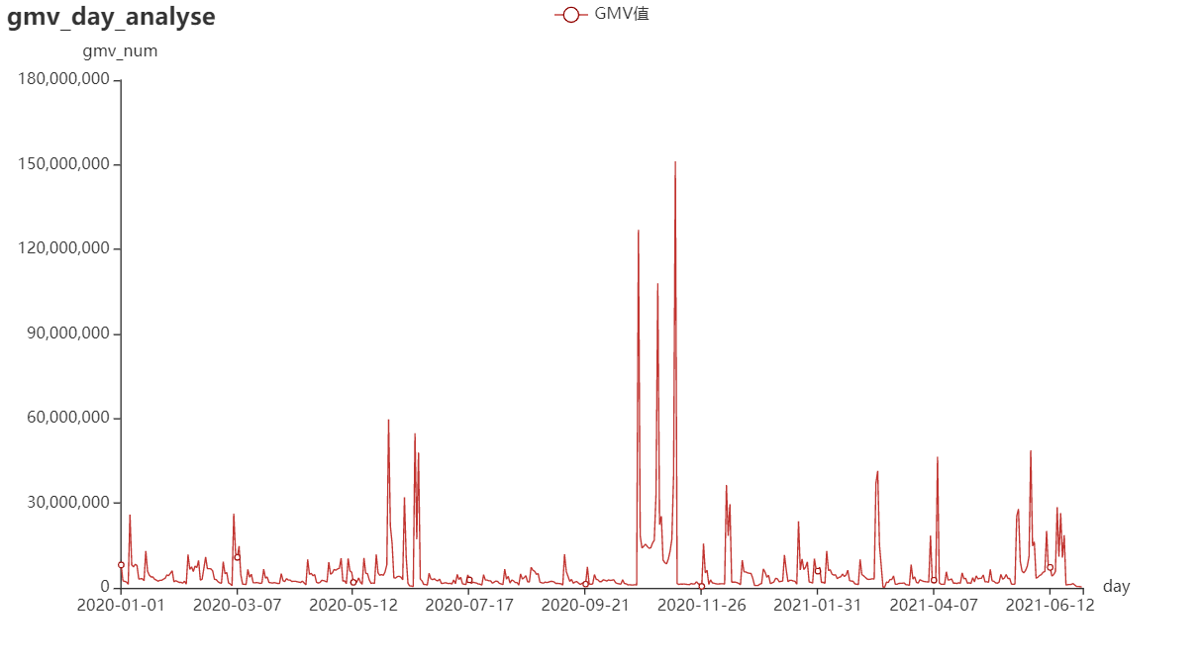
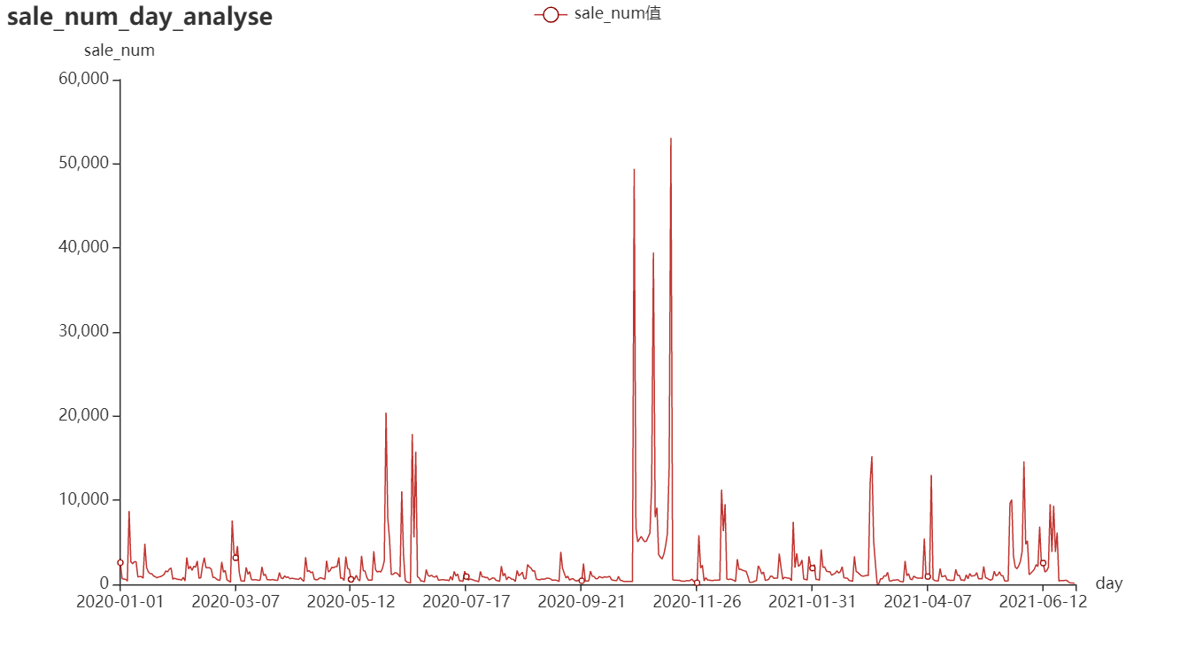
Gmv值和销售量在‘日’这个维度上的分析
1
Gmv_day_std = 1.18*e7 Sale_day_std = 4.18*e3
如上，左图是对戴森店铺‘日’维度上的Gmv值的可视化，右图是对戴森店铺‘日’维度上销量的可视化。对比可以看出，销量的趋势与Gmv值的趋势大致相同，两图相互印证对于数据统计错误的可能性大大降低；还可以直观地看出在一些购物日期均处于波峰处，不过可以看出数据波动不是很剧烈。

Slide 6
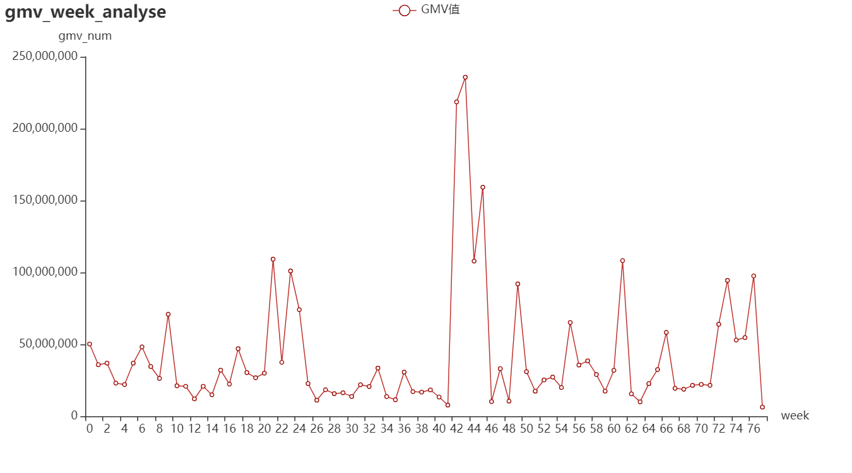
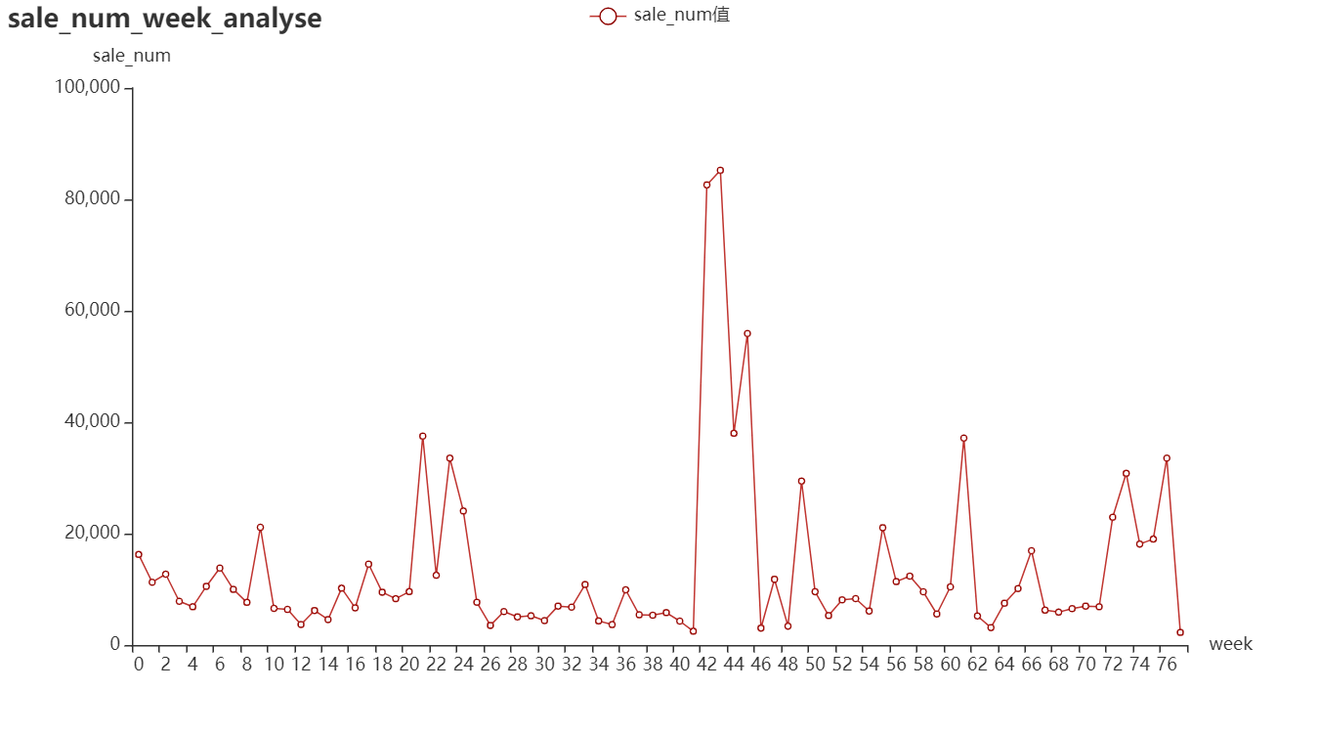
Gmv值和销售量在‘周’这个维度上的分析
1
Gmv_week_std = 4.22*e7 Sale_week_std = 1.53*e4
如上，左图是对戴森店铺‘周’维度上的Gmv值的可视化，右图是对戴森店铺‘周’维度上销量的可视化。对比可以看出，销量的趋势与Gmv值的趋势大致相同，两图相互印证对于数据统计错误的可能性大大降低；还可以直观地看出在一些购物日期均处于波峰处，但是可以明显感觉出它的波动性更大。

Slide 7
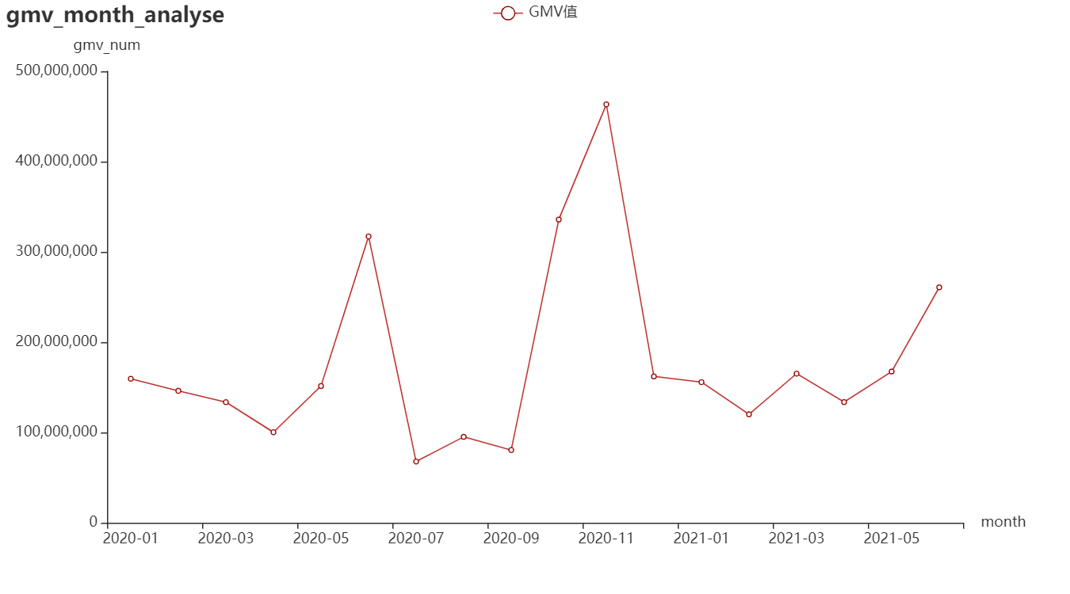
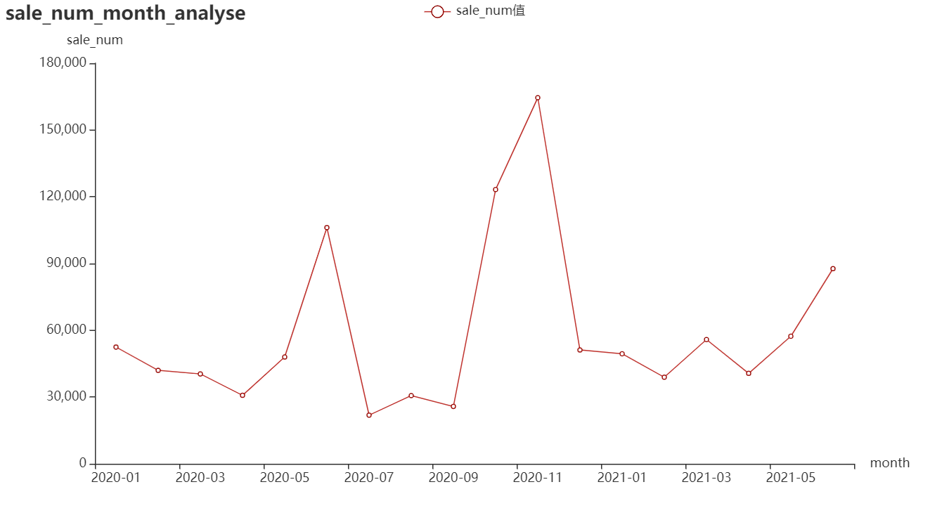
Gmv值和销售量在‘月’这个维度上的分析
1
Gmv_month_std = 1.02*e8 Sale_month_std = 3.77*e4
如上，左图是对戴森店铺‘月’维度上的Gmv值的可视化，右图是对戴森店铺‘月’维度上销量的可视化。对比可以看出，销量的趋势与Gmv值的趋势大致相同，两图相互印证对于数据统计错误的可能性大大降低；还可以直观地看出在一些购物日期均处于波峰处，基本可以看出几乎每个月都有或多或少的波动，尤其在促销月比较剧烈。

Slide 8
2
PART.2
基于戴森店铺数据复购情况的分析

Slide 9
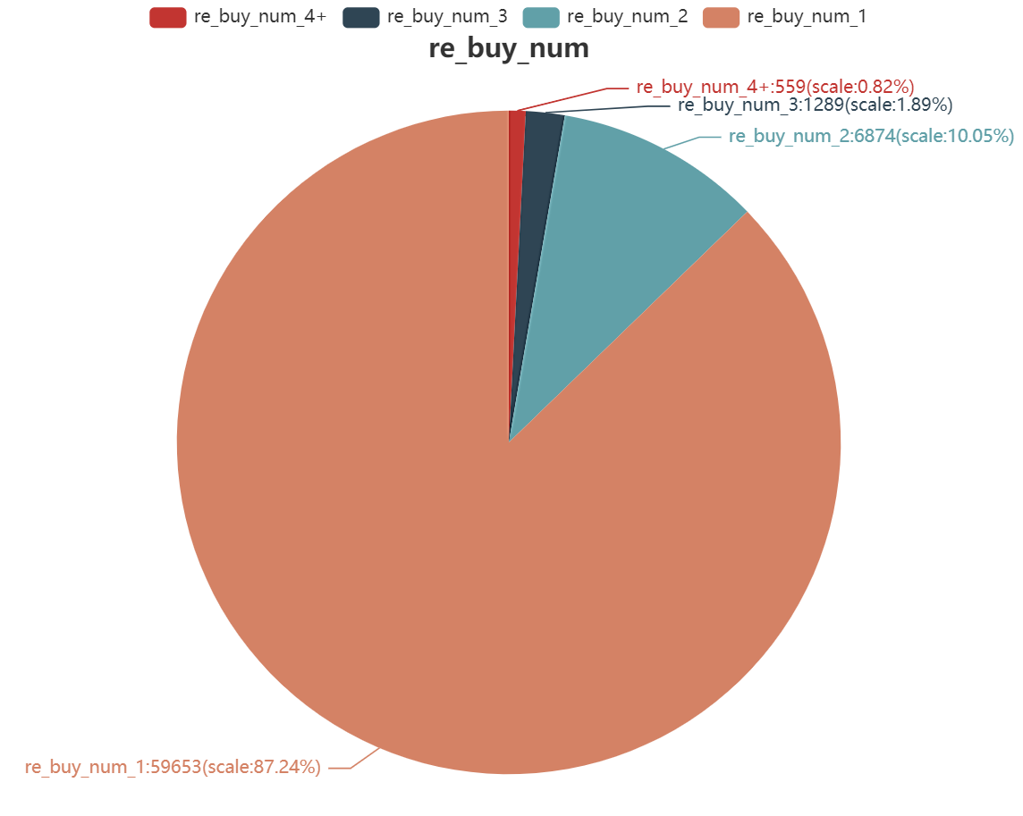
复购次数分析
2
左图描述的是对于戴森店铺在客户维度上对于复购次数的分析。可以清晰地看出，复购一次占了绝大多数，比例为87.24%，复购两次和三次的大概只占复购人数中的12%，复购4次及以上的占比不到1%。
对于复购次数的应用，个人觉得主要看复购4次以下在时间轴上的分布，比如看复购次数在时间维度上的趋势图与Gmv值及销售量趋势图是否有一定相似性，如果有一定关联性，那么可以应用到Gmv值与销量的预测任务上去。

Slide 10
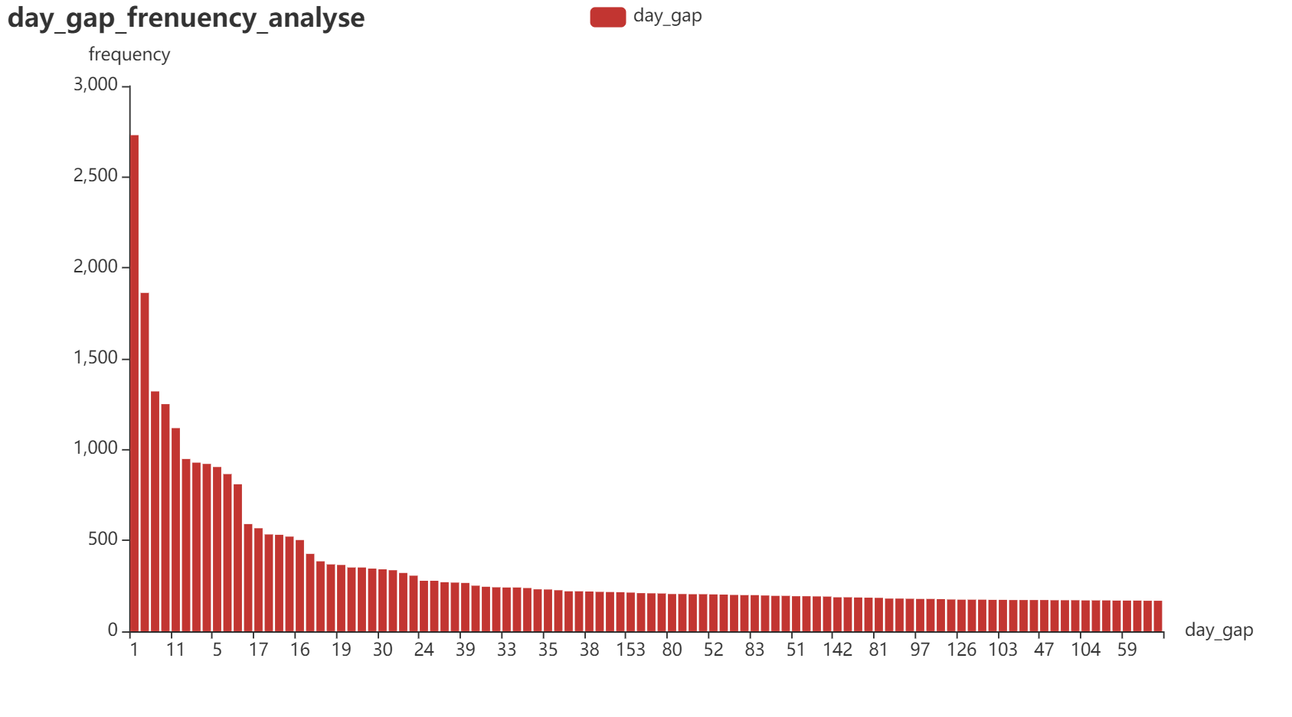
复购时间间隔分析
2
左图描述的是对于戴森店铺在客户维度上对于复购时间间隔的分析。可以清晰地看出，复购间隔一天是最多的，不过平均复购间隔时间是将近115天，这也一定程度上反应了森店铺商品的属性。
对于这部分数据的应用，个人觉得主要看哪个复购时间间隔区间占大多数，看最多复购间隔区间的购买商品时间分布，如果这个时间趋势图与Gmv值及销售量趋势图是否有一定相似性，那么可以应用到Gmv值与销量的预测任务上去。
Day_gap_mean = 114.98天

Slide 11
3
PART.3
基于戴森店铺数据折扣影响的分析

Slide 12
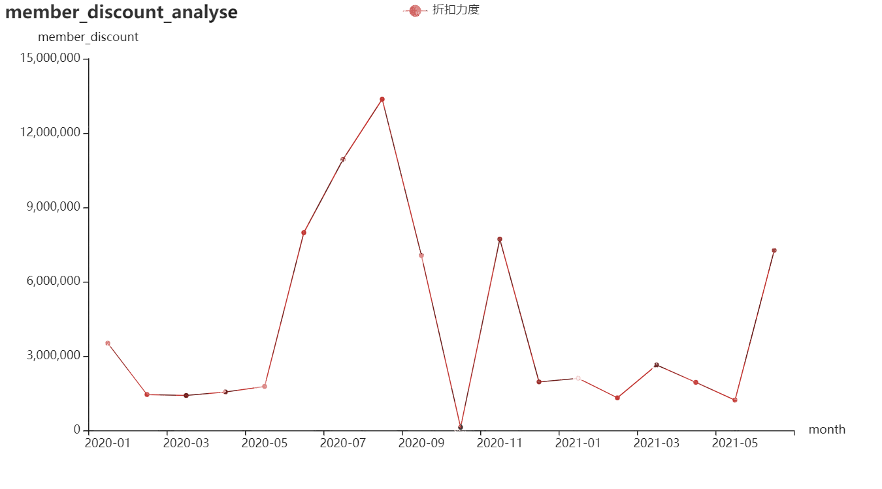
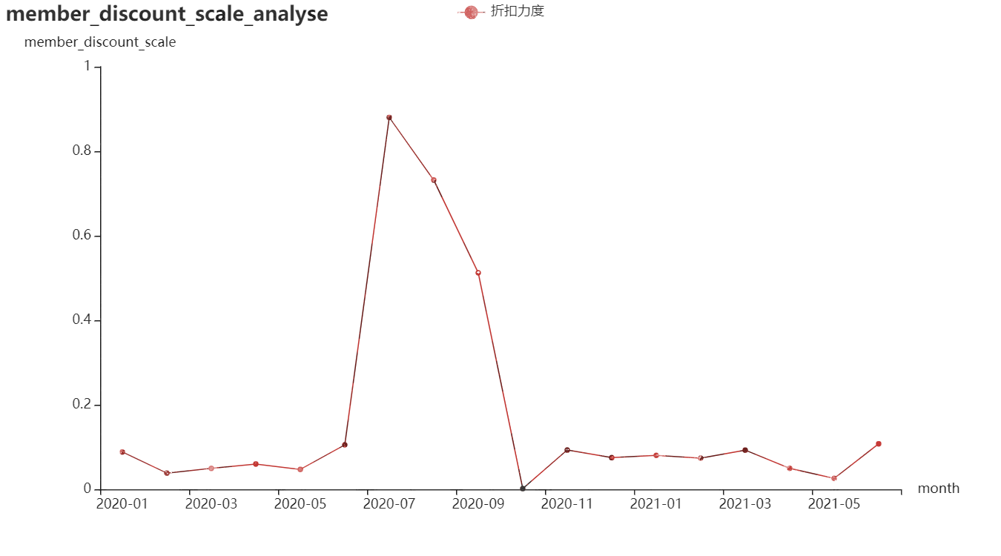
会员折扣情况分析
3
上图是分别统计会员客户月级别上折扣的钱以及折扣相对于原价比例走势图

Slide 13
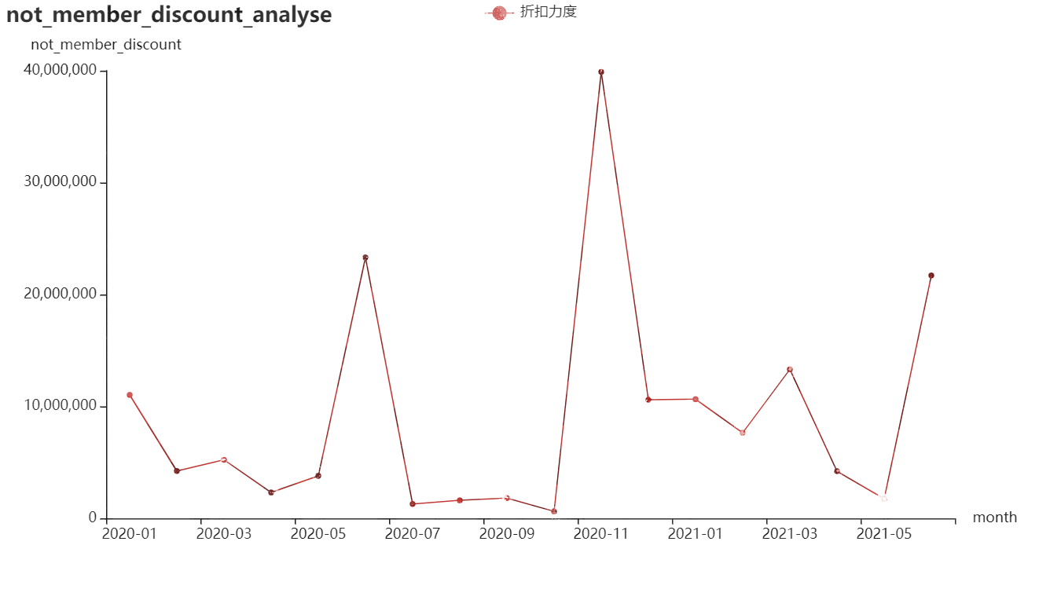
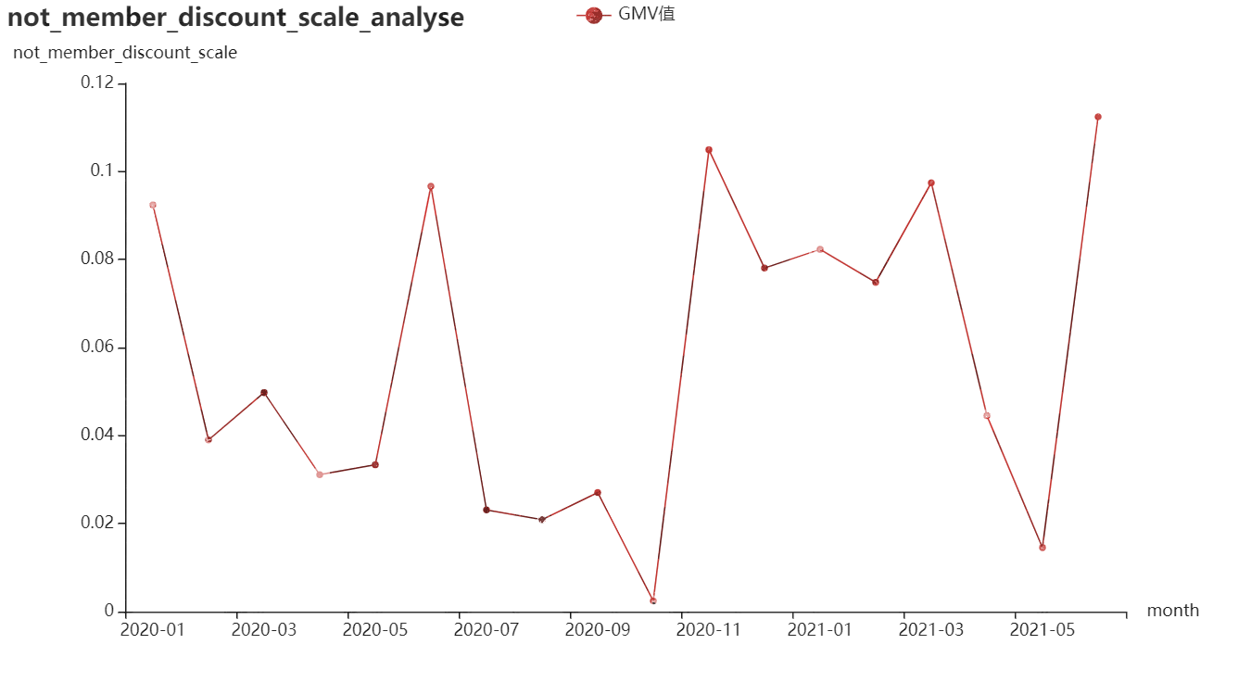
非会员折扣情况分析
3
上图是分别统计非会员客户月级别上折扣的钱以及折扣相对于原价比例走势图

Slide 14
折扣与销量相关程度分析
3
折扣分布 | 与销量之间相关系数（余旋相似度）
非会员折扣金额 | 0.782
非会员折扣比例 | 0.821
会员折扣金额 | 0.558
会员折扣比例 | 0.249

Slide 15
4
PART.4
基于戴森店铺数据进行Gmv值预测任务的模型构建

Slide 16
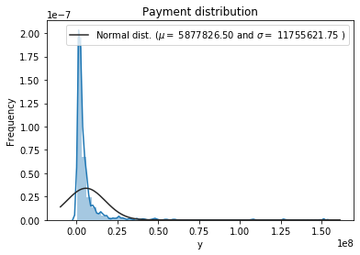
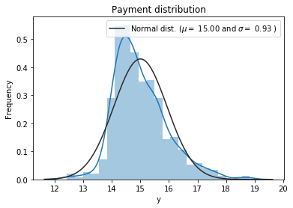
基于Prophet模型进行的Gmv值预测-数据预处理
4
上图描述了Payment值分布，横轴时payment值，纵轴是payment值出现的频率。
右图是对左图经过log平滑处理过后的payment值分布。

Slide 17
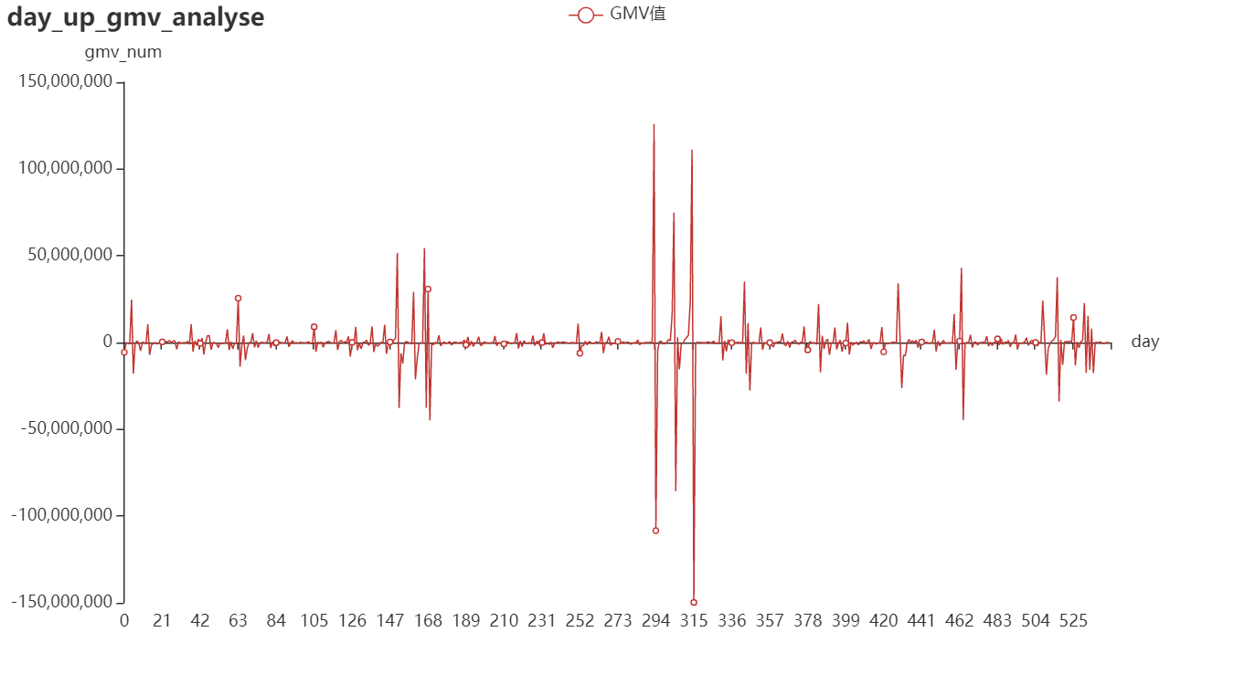
基于Prophet模型进行的Gmv值预测-数据预处理
4
上图描述了Payment值分布，横轴是时间轴，共计547天，纵轴是当天比前一天增长payment值的。通过增长的值来确定大小购物日。

Slide 18
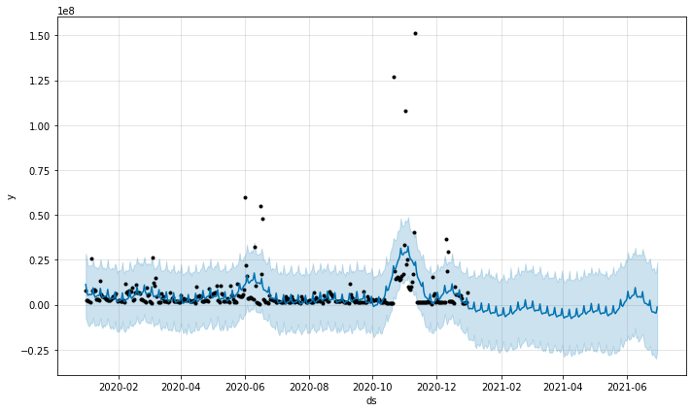
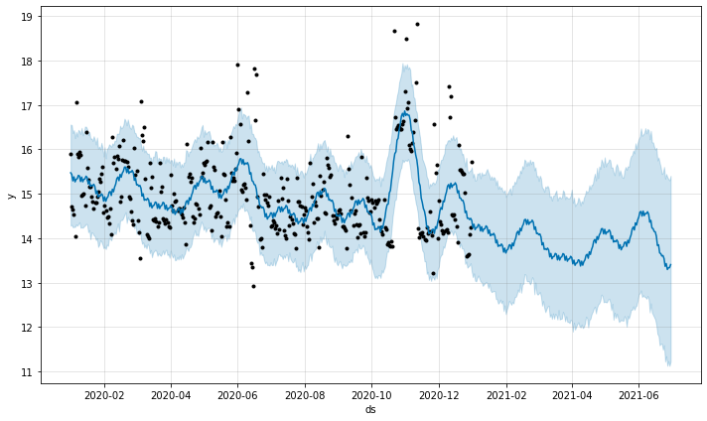
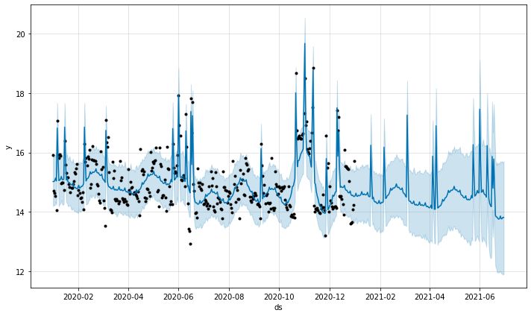
基于Prophet模型进行的Gmv值预测结果展示
4
图1
图2
图1是指没经过处理之前通过Prophet进行可视化的结果；图2是指经过log平滑处理之后通过Prophet进行可视化的结果；图3是指经过log平滑处理之后，再加入通增长的payment值设定大小购物日，最后通过Prophet进行可视化的结果。
图3

Slide 19
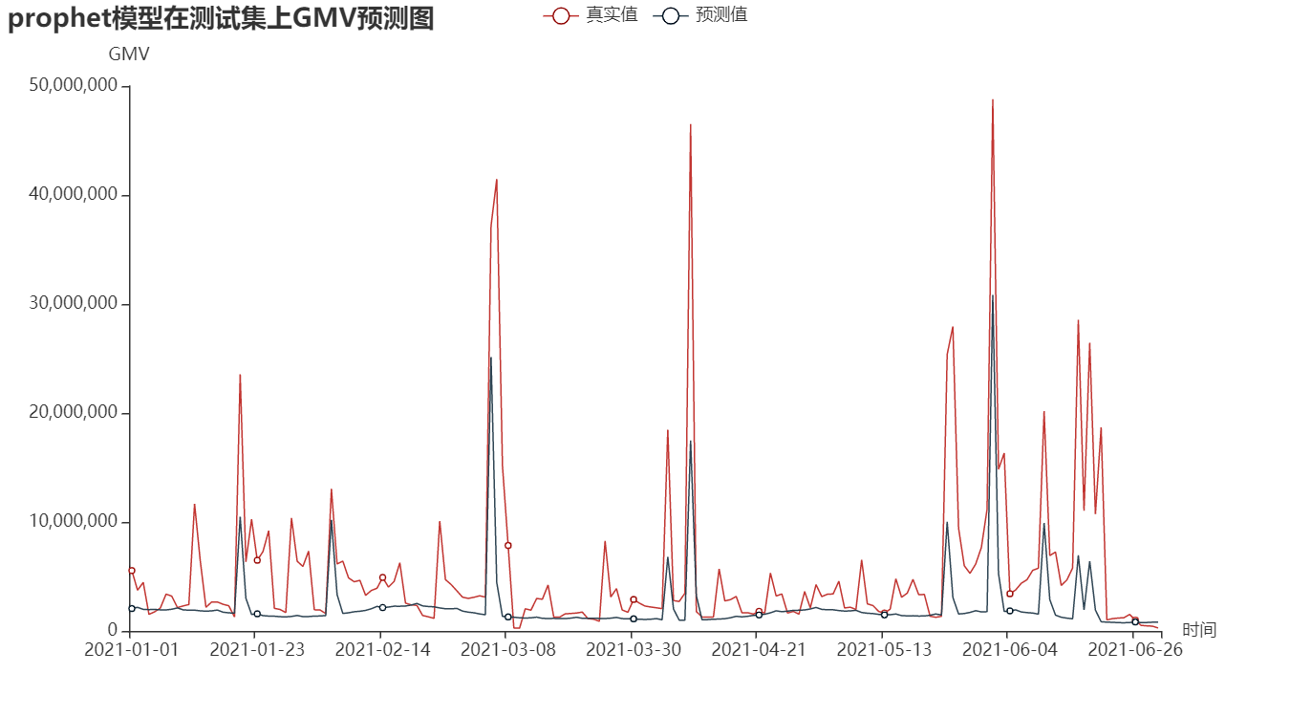
基于Prophet模型
4
戴森店铺数据一共一年半，2020-01-01至2020-12-31期间的数据作为训练集2021-01-01至2021-06-30期间的数据作为测试集。

Slide 20
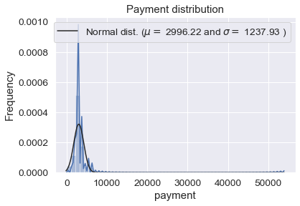
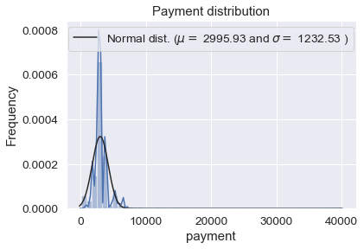
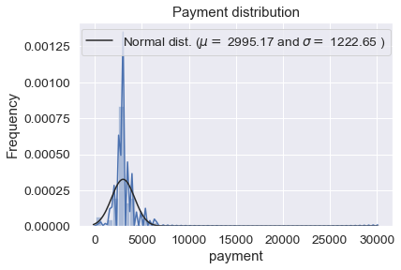
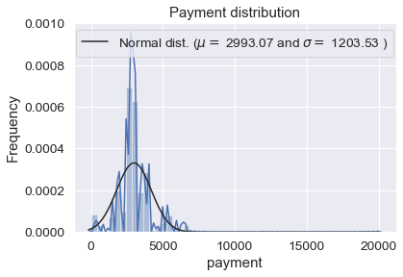
基于Lasso模型和ElasticNet模型进行的Gmv值预测-数据预处理
4
上图描述了Payment值分布，横轴时payment值，纵轴是payment值出现的频率。
各个图的不同在于截取不同的payment值。

Slide 21
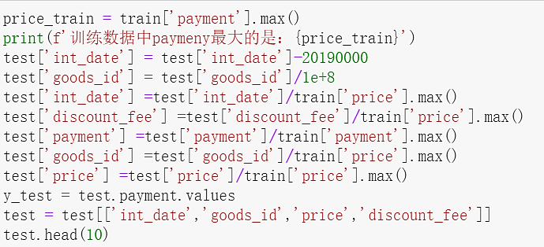
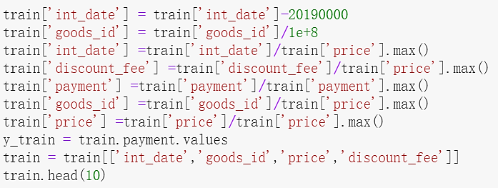
基于Lasso模型和ElasticNet模型进行的Gmv值预测-数据预处理
4
上图是对数据的‘非正规’归一化，左图是对测试集的归一化，右图是对训练集的归一化。

Slide 22
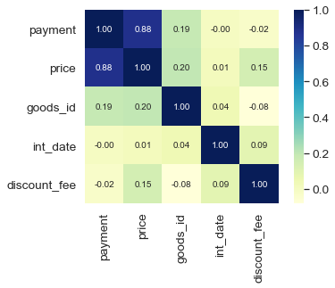
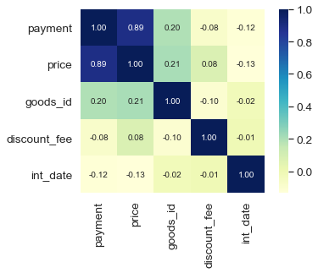


基于Lasso模型和ElasticNet模型进行的Gmv值预测-数据预处理
4
上图是基于皮尔逊系数特征相似性的可视化（不同的图之间的不同点在于对于Payment的截取）

Slide 23
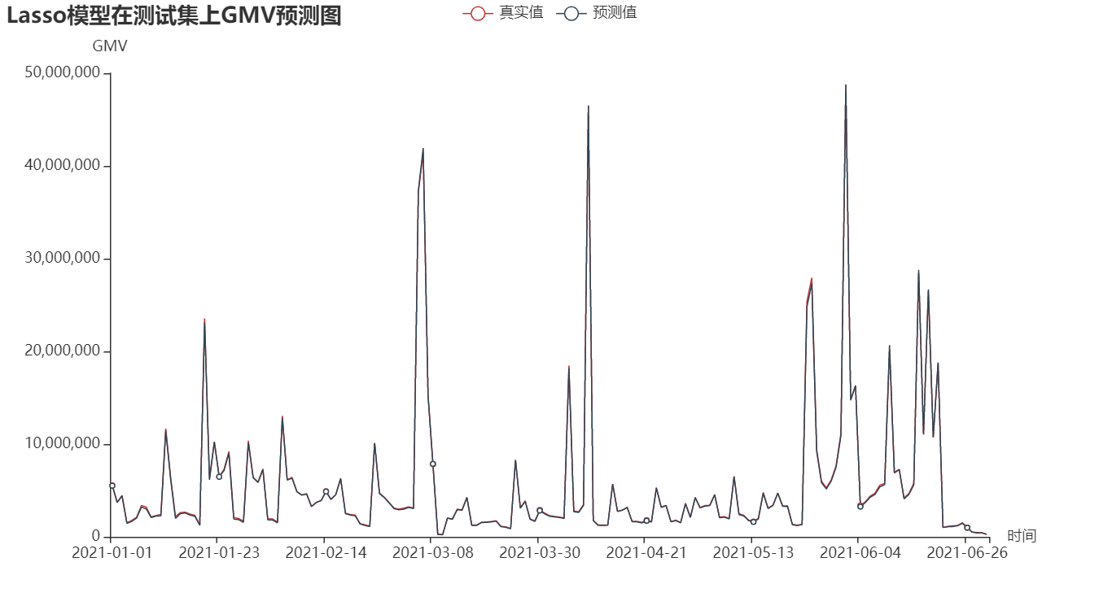
基于Lasso模型建模
4
戴森店铺数据一共一年半，2020-01-01至2020-12-31期间的数据作为训练集2021-01-01至2021-06-30期间的数据作为测试集。

Slide 24

基于ElasticNet模型建模
4
戴森店铺数据一共一年半，2020-01-01至2020-12-31期间的数据作为训练集2021-01-01至2021-06-30期间的数据作为测试集。

Slide 25
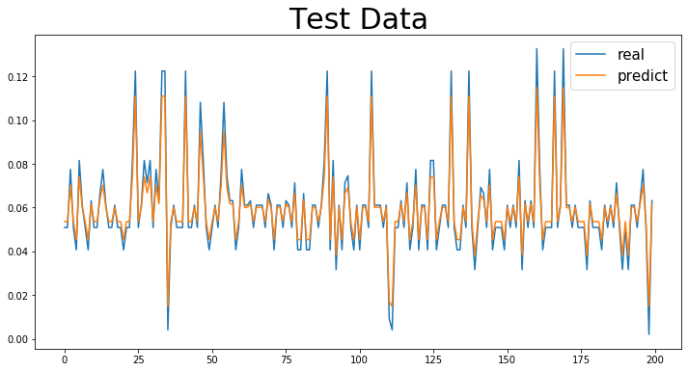
基于Lstm-cnn-attention模型建模
4
上图是订单级别的预测和真实值的可视化，可以看出对于单个订单的预测效果良好。

Slide 26
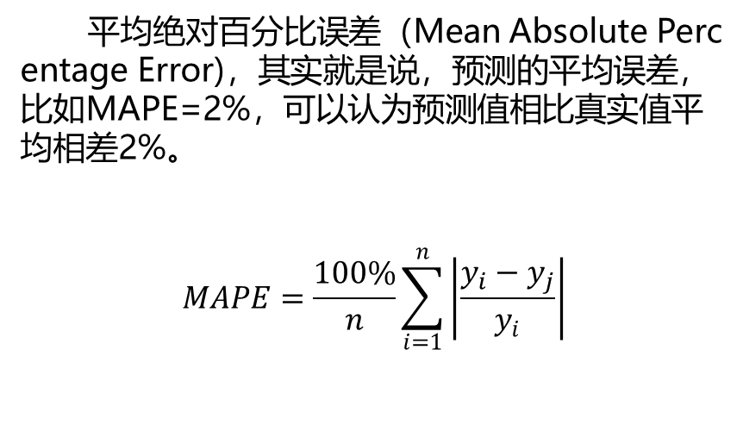
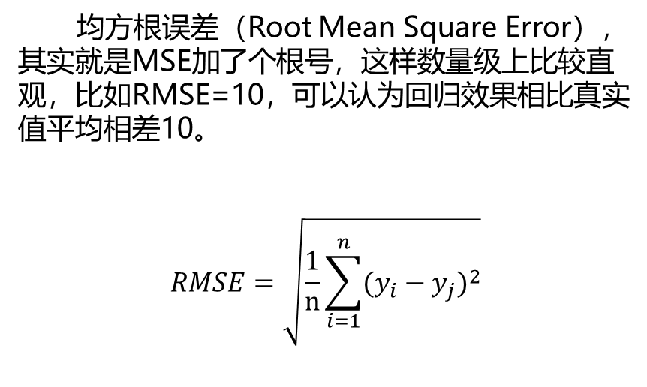
评估指标
4
RMSE
MAPE
均方根误差（Root Mean Square Error），其实就是MSE加了个根号，这样数量级上比较直观，比如RMSE=10，可以认为回归效果相比真实值平均相差10。
$$RMSE=\sqrt{\frac{1}{n}\sum_{i=1}^{n}{{(y_{i}−y_{j})}^{2}}}$$
平均绝对百分比误差（Mean Absolute Percentage Error)，其实就是说，预测的平均误差，比如MAPE=2%，可以认为预测值相比真实值平均相差2%。
$$MAPE=\frac{100\%}{n}\sum_{i=1}^{n}{\left|\frac{y_{i}−y_{j}}{y_{i}}\right|}$$
上面两个公式中，n是指数据长度； $y_{i}$是真实值； $y_{j}是$预测值。

Slide 27
模型评估
4
模型评估 | Rmse | Mape
Prophet | 5415909 | 49.46%
Lasso | 135512 | 2.69%
ElasticNet | 125160 | 2.34%
Lstm-Cnn-attention | 367024 | 2.55%

Slide 28
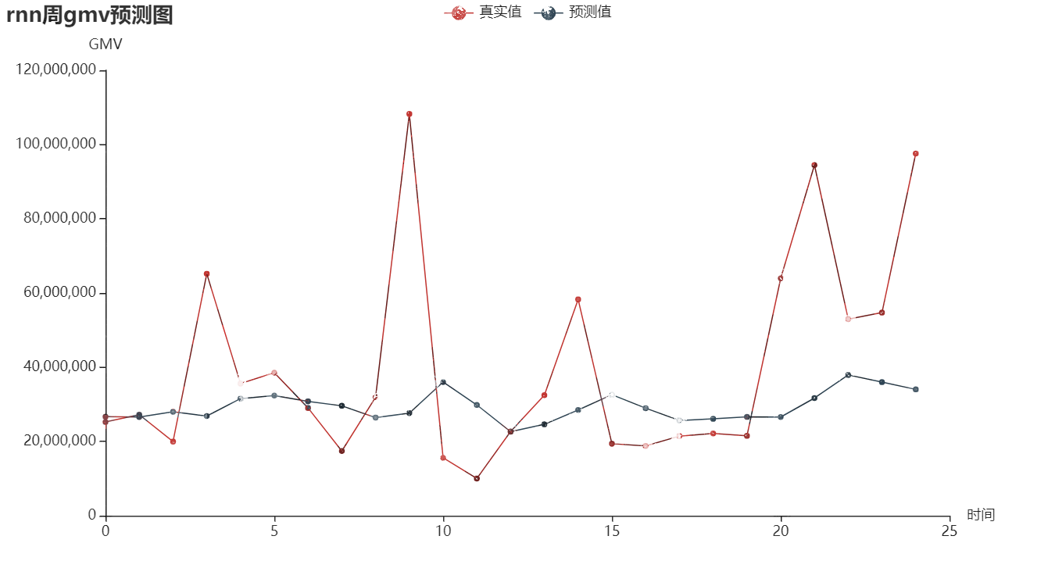
基于Rnn模型对于周级别的Gmv进行建模
4
上图是通过前两周的Gmv值预测后一周Gmv值的方式（类似‘惯性’的原理），得到上图所示周级别Gmv值预测与真实值的可视化，可以看出对于在周级别上的的预测的趋势是差不多的，但是值有较大差距。

Slide 29
模型评估
4
模型评估 | Rmse | Mape
Rnn | 28509758 | 45.69%

Slide 30
Thank You
深圳 | 杭州 | 上海 | 北京 | 西安 | 成都
400-600-5173

